Slide 1


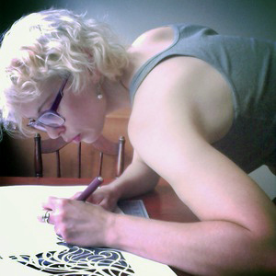

Maude White
Artista del papel

Slide 2
Ciertas creaciones requieren más precisión y rigor que otras. Evidentemente, este es el caso de las obras de Maude White, una joven artista americana instalada en Buffalo, en el Estado de Nueva York, donde recorta el papel de forma increíble.
Es difícil ser más meticuloso que esta señorita. Catalogadas como extraordinarias, las composiciones de Maude White le exigen centenares de horas de diseño y de recorte.
Tras realizar sus ilustraciones sobre papel blanco, la joven las recorta y las coloca sobre fondos relativamente oscuros a fin de hacer resaltar su trabajo puntilloso por medio del contraste de colores. El resultado es deslumbrante y no permite el menor error.

Slide 3
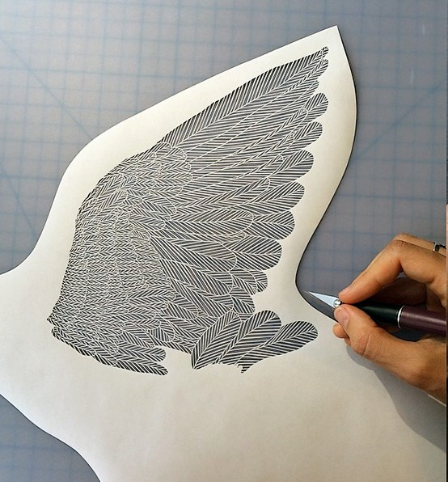

Slide 4
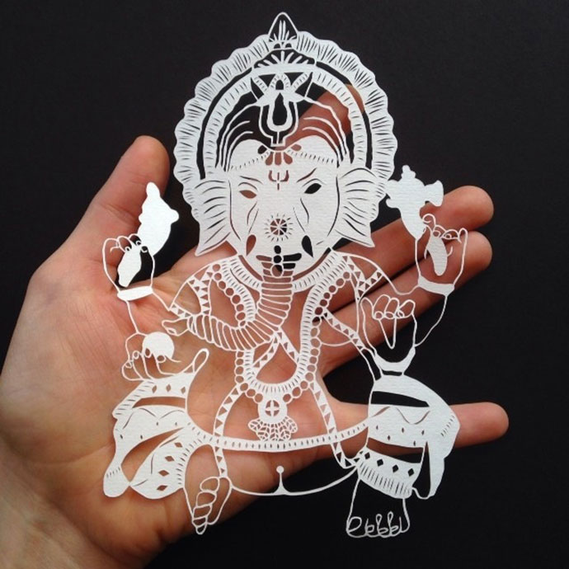

Slide 5
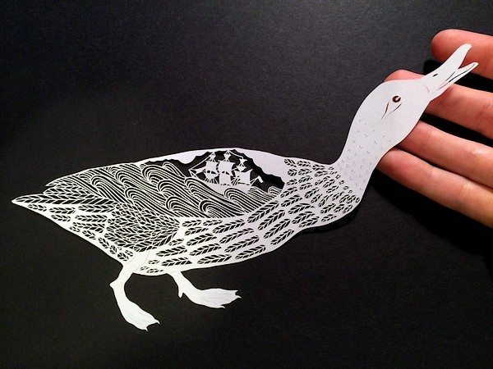

Slide 6
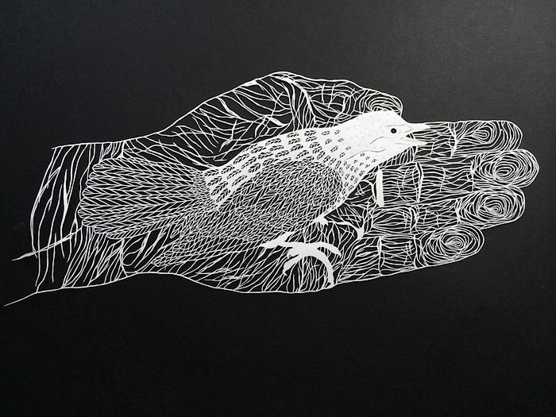

Slide 7
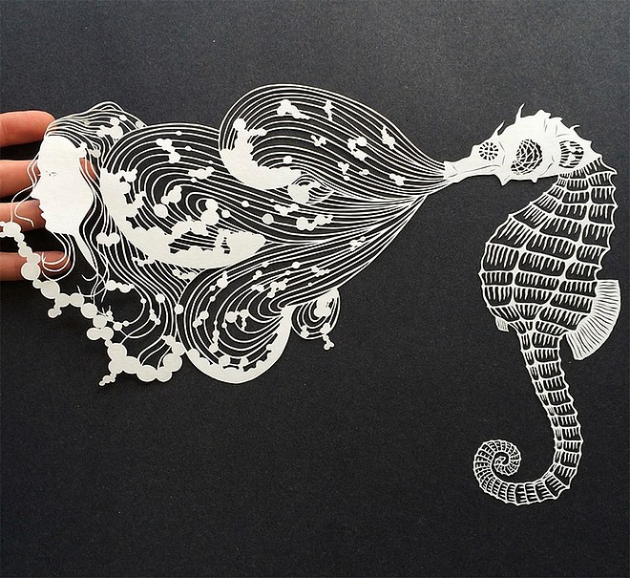

Slide 8
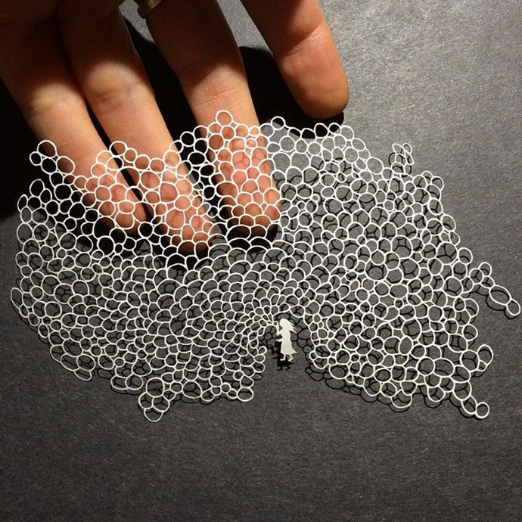

Slide 9
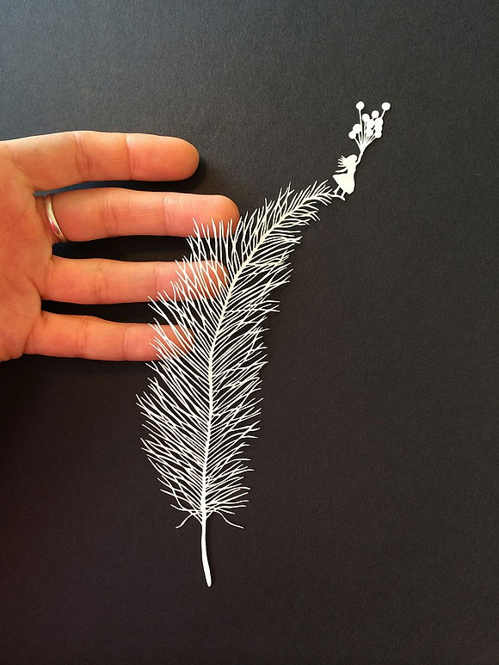

Slide 10
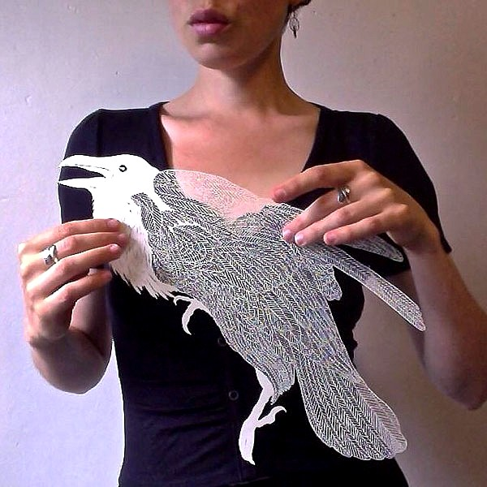

Slide 11
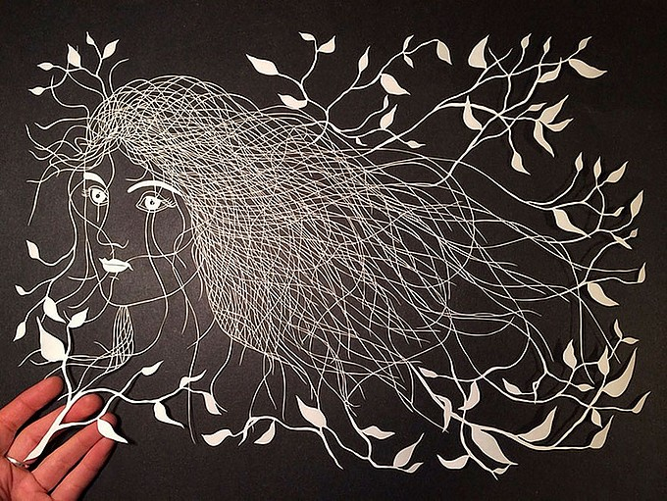

Slide 12
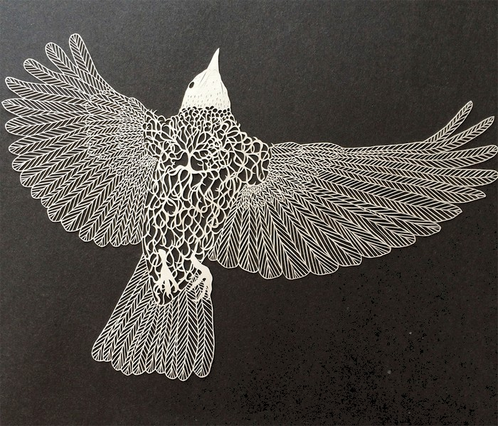

Slide 13
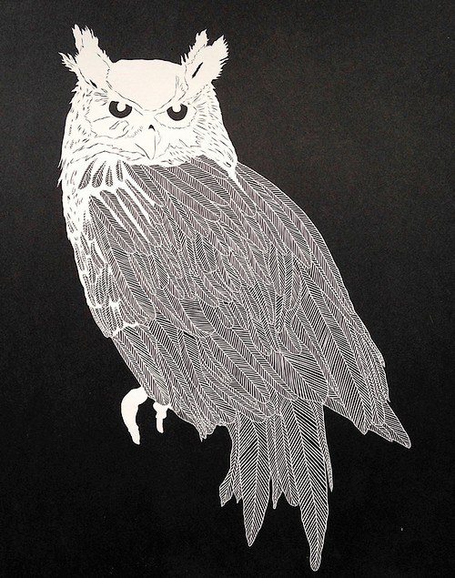

Slide 14
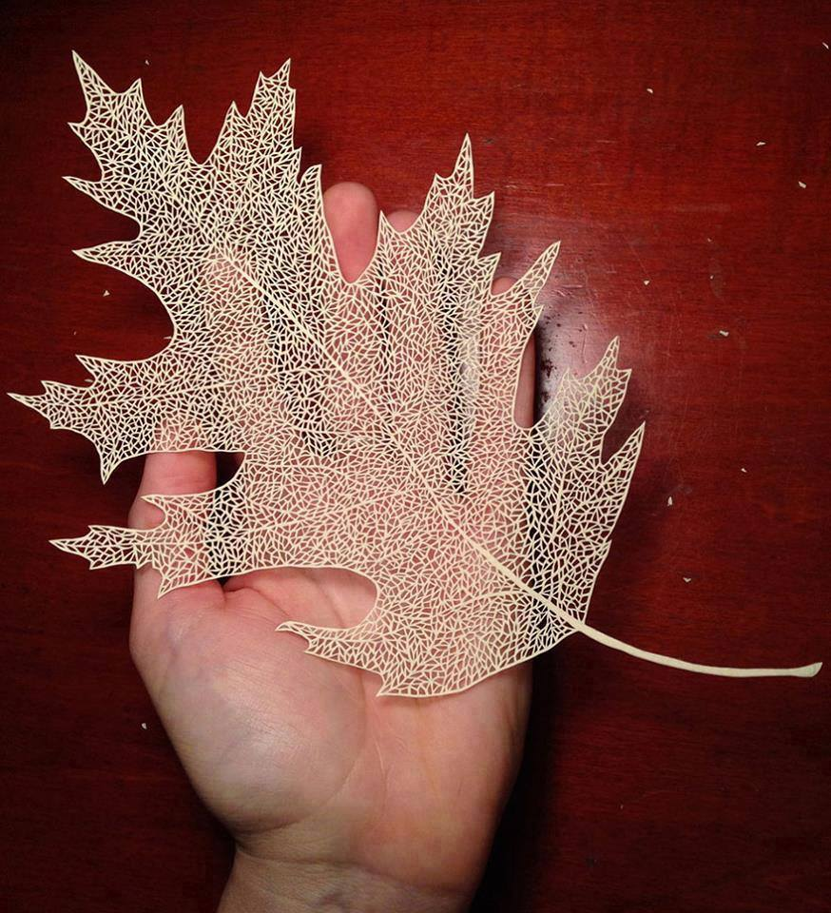

Slide 15
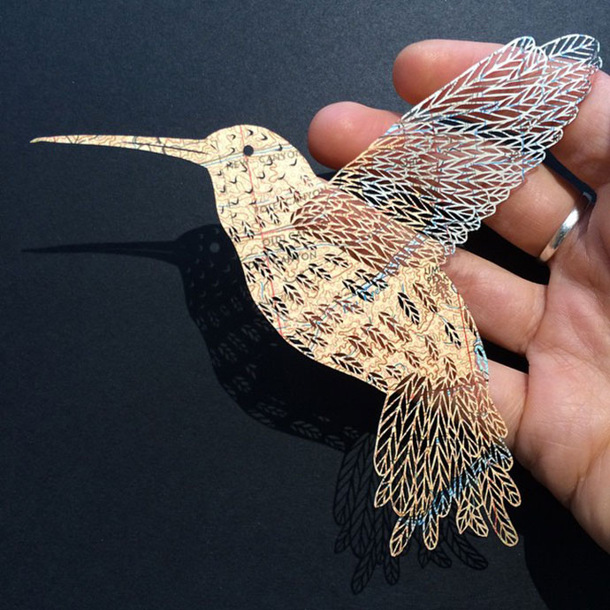

Slide 16
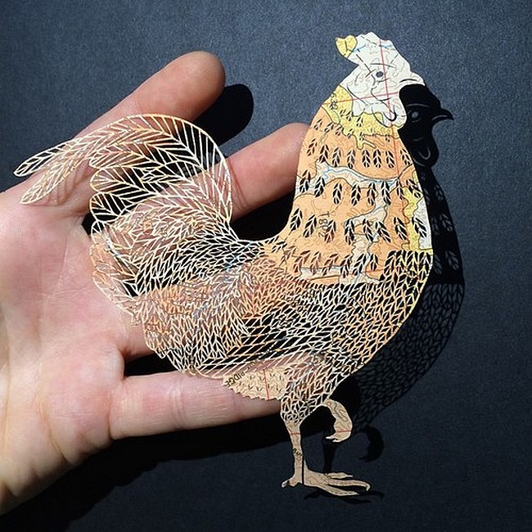

Slide 17
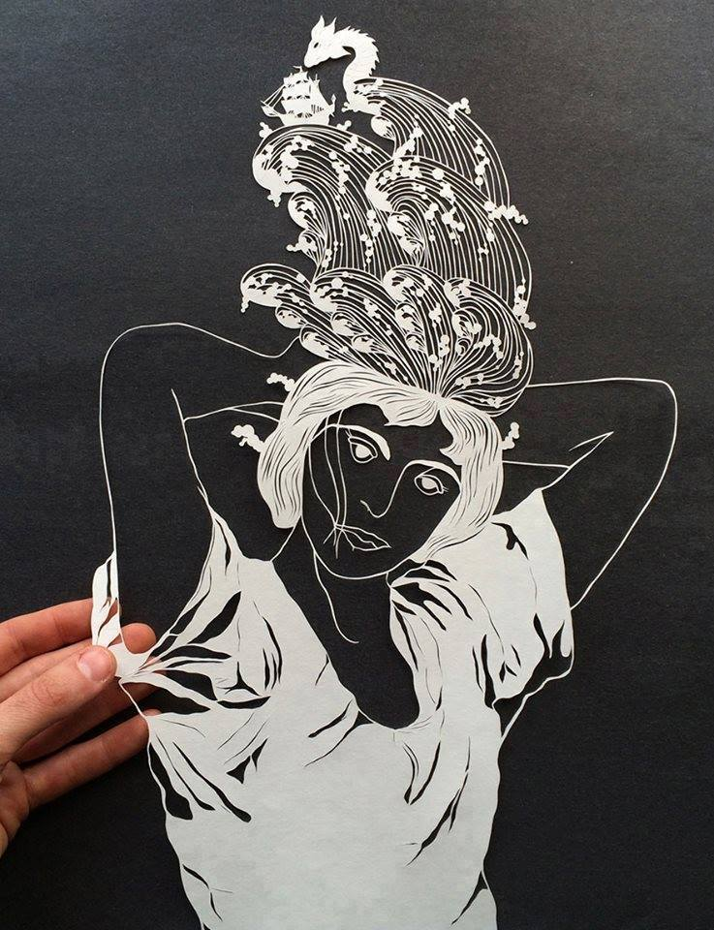

Slide 18
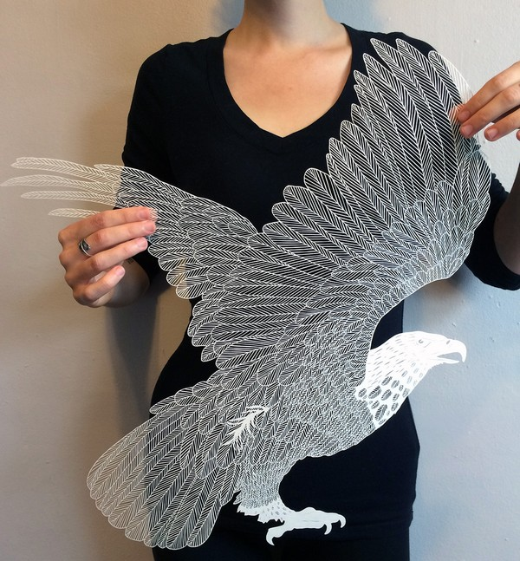

Slide 19
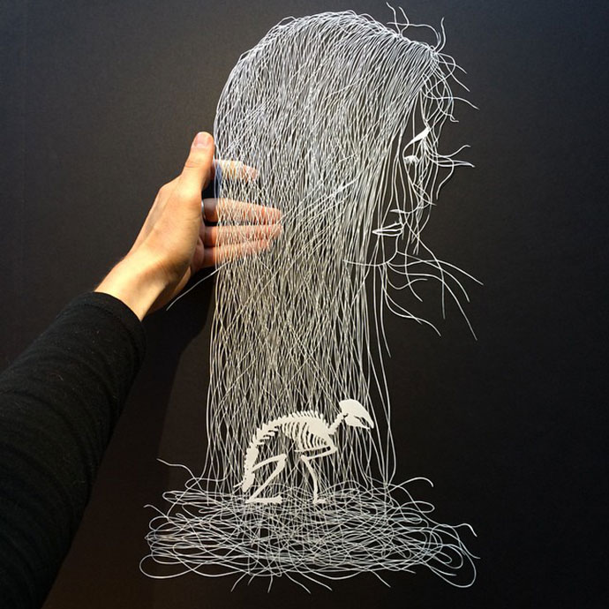

Slide 20
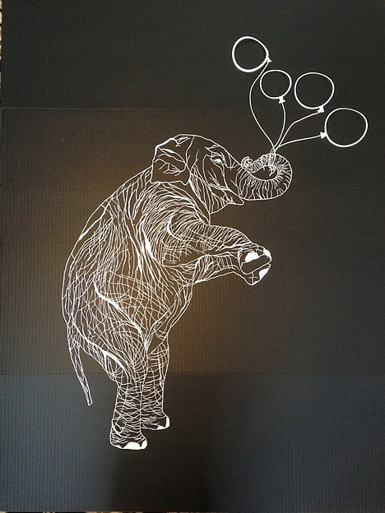

Slide 21
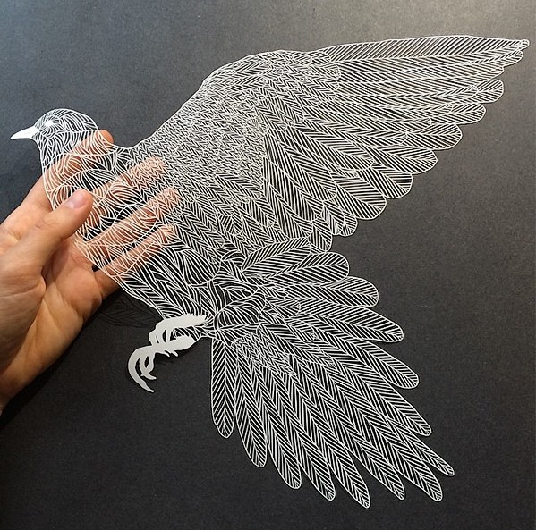

Slide 22
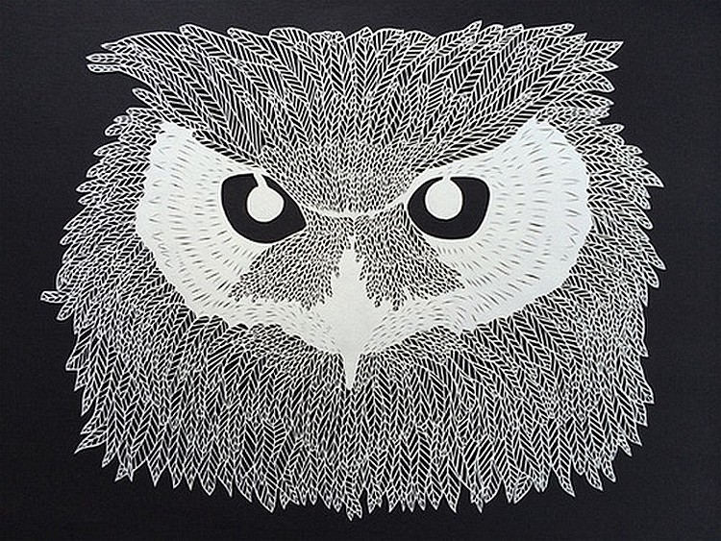

Slide 23
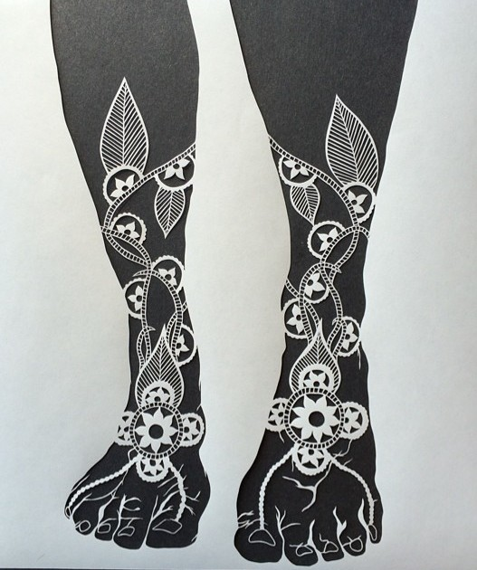

Slide 24
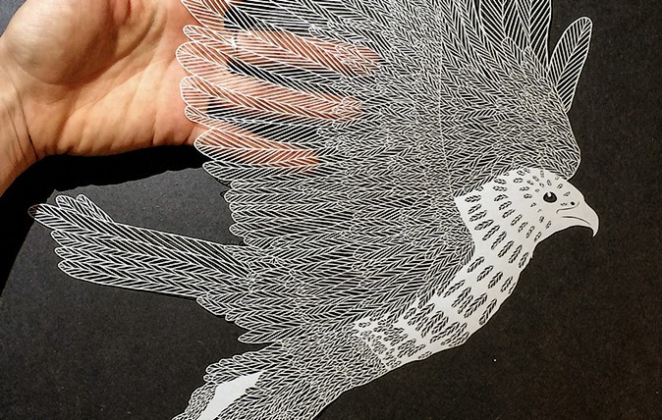

Slide 25
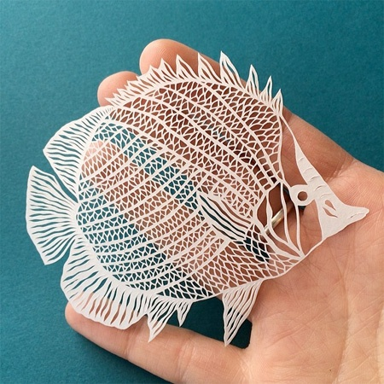
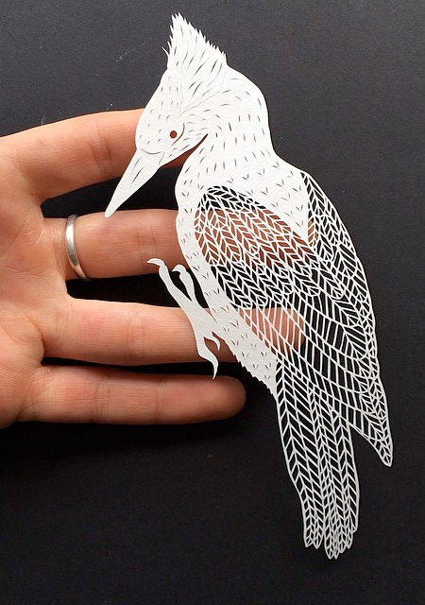

Slide 26
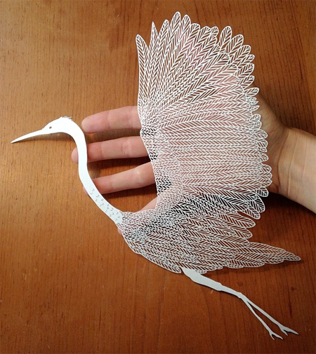

Slide 27
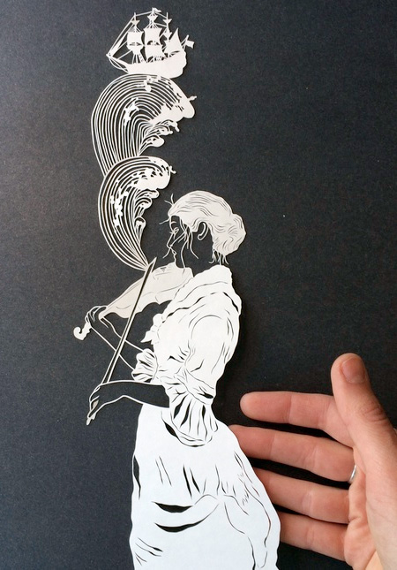

Slide 28
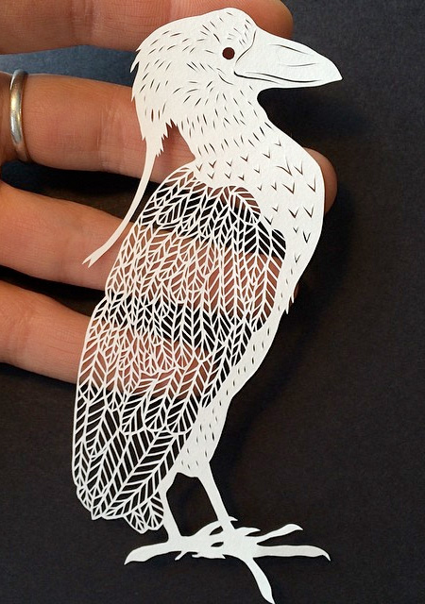
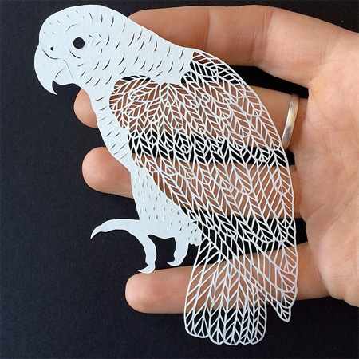

Slide 29
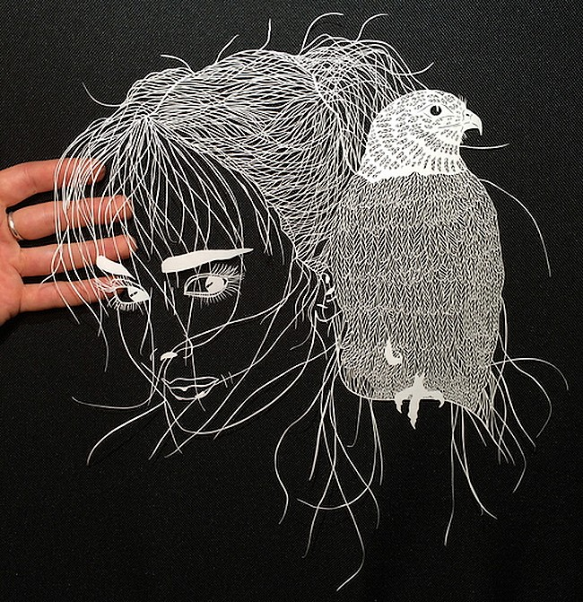

Slide 30
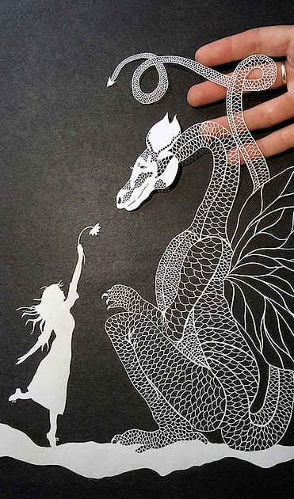
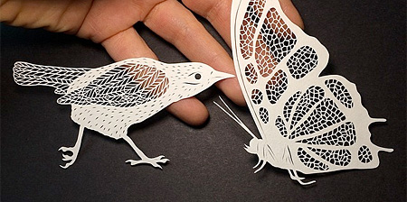

Slide 31
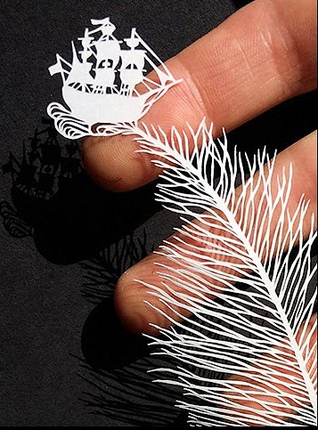
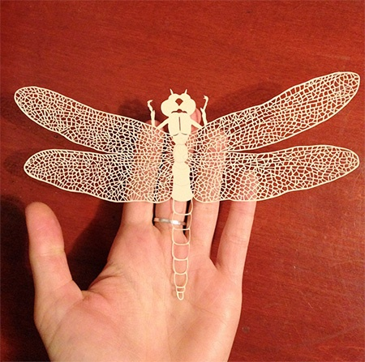

Slide 32
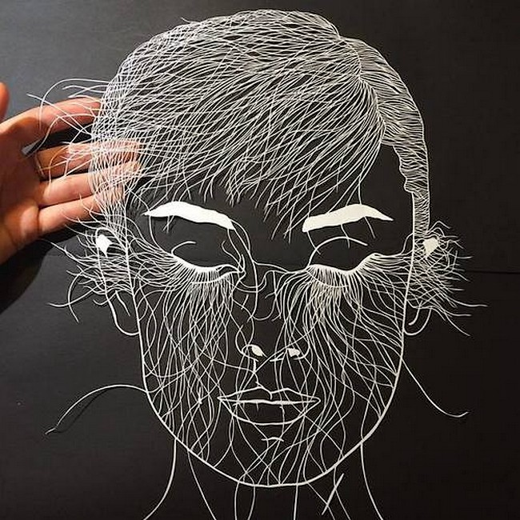

Slide 33
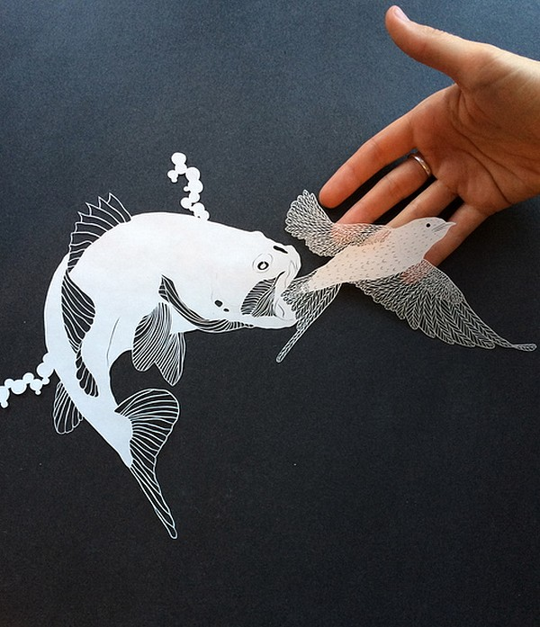

Slide 34
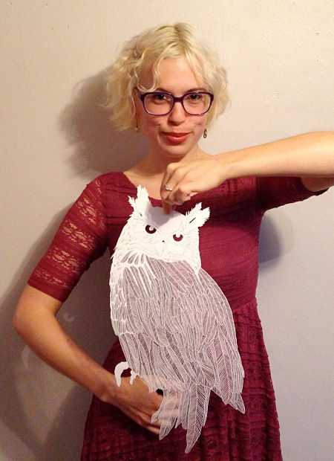

Slide 35




Slide 36







¿Te ha gustado?
Puedes ver más entrando
Aquí
Además puedes recibir powerpoints en tu correo electrónico suscribiéndote aquí:

